Slide 1
《建设工程项目管理规范》
GB/T 50326-2017解读及应用
课程编号: 1020
2017最新国标《建设工程项目管理规范》宣贯与业主方工程施工现场管理及
工程总承包合同管理高级专题培训班
全国城建培训中心
2017年9月8日 ·合肥
（仅供课堂教学和科学研究用）
1

Slide 2
今天讨论的目的
通过学习规范掌握《建设工程项目管理规范》所涉及的高级理念，了解与国际接轨的知识。

Slide 3
今日菜单
前言
规范的发展和环境
项目管理的发展和规范定位
总则、术语和基本要求
项目策划、实施、监控和收尾
工程伦理和幸福心理学
小结

Slide 4
UDC
中华人民共和国国家标准
P GB/T 50326 –2017
建设工程项目管理规范
Code for construction project management
2017–05–04 发布 2018 – 01 –01实施
中华人民共和国住房和城乡建设部
联合发布
中华人民共和国国家质量监督检验检疫总局

Slide 5
2017年5月4日,住房城乡建设部公告第1536号，发布了最新国家标准《建设工程项目管理规范》。
“ 现批准《建设工程项目管理规范》为国家标准，编号为GB/T 50326-2017，自2018年1月1日起实施。原国家标准《建设工程项目管理规范》GB/T 50326-2006同时废止。”

Slide 6
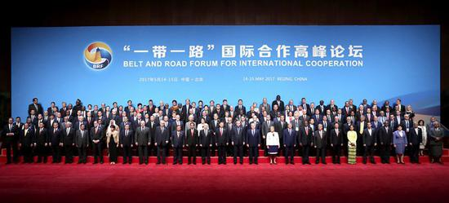

Slide 7
中国和国际建设工程项目管理的发展
1984
1988
1992
1994
1997
2001
2003
2006
2017
探索研究
试点
推广深化
完善规范
招标承包制
项目管理工作会议
建筑学会CPM成立
工程建造师资格
确定66个试点
项目经理资格考核
学习范玉恕
《建设工程项目管理规范》颁布
《建设工程项目管理规范》修订
建筑业协会CPMI成立
PMI成立
ISO 21500：2012
项目管理指南
ISO 9000
IPMA成立
ISO 9000：1994
修订
ISO 9000：2015
修订
1969
1965
1987
1994
2012
2015

Slide 8
中华人民共和国国家标准《建设工程项目管理规范》
(GB/T 50326—2017)条文说明
1 总则
1.0.1 在基于我国工程建设项目管理实践的基础上，本规范借鉴和吸收了国际上较为成熟和普遍接受的项目管理理论和惯例，使得整个内容既适应国内工程建设的国际化需求，也适应我国进行国际建设工程项目管理的需求。

Slide 9
INTERNATIONAL STANDARD 国际标准
ISO 21500：2012（E）
ISO 21500
比PMP和
IPMP级别要高
First edition第一版 2012-09-01
最新标准
Guidance on project management
项目管理指南
Lignes directrices sur le management de projet
Reference number 参考编号 ISO 21500:2012(E)

Slide 10
业主方的项目管理是管理的核心
对于一个建设工程项目而言，虽然有代表不同利益方的项目管理，但是业主方的项目管理是管理的核心。
《建设工程项目管理 一级建造师教材》P1

Slide 11
国务院办公厅关于
促进建筑业持续健康发展的意见
国办发〔2017〕19号
2017年2月24日
加强建设单位的管理

Slide 12
国务院办公厅关于促进建筑业持续健康发展的意见
国办发〔2017〕19号
（二）完善招标投标制度。加快修订《工程建设项目招标范围和规模标准规定》，缩小并严格界定必须进行招标的工程建设项目范围，放宽有关规模标准，防止工程建设项目实行招标“一刀切”。在民间投资的房屋建筑工程中，探索由建设单位自主决定发包方式。

Slide 13
国务院办公厅关于促进建筑业持续健康发展的意见
国办发〔2017〕19号
将依法必须招标的工程建设项目纳入统一的公共资源交易平台，遵循公平、公正、公开和诚信的原则，规范招标投标行为。进一步简化招标投标程序，尽快实现招标投标交易全过程电子化，推行网上异地评标。对依法通过竞争性谈判或单一来源方式确定供应商的政府采购工程建设项目，符合相应条件的应当颁发施工许可证。

Slide 14
国务院办公厅关于促进建筑业持续健康发展的意见
国办发〔2017〕19号
四、加强工程质量安全管理
（五）严格落实工程质量责任。全面落实各方主体的工程质量责任，特别要强化建设单位的首要责任和勘察、设计、施工单位的主体责任。

Slide 15
建设工程项目管理规范 GB/T 50326-2006
建设工程项目管理规范 GB/T 50326—2001
The code of construction project management by enterprises of construction industry
建设工程项目管理规范 GB/T 50326-2017
The code of construction project management
Code for construction project management

Slide 16
第三版
其它相关方
金融
项目管理
保险
公司层次的项目管理
施工为主体的项目管理
项目部层次的
项目管理
供应商

Slide 17
以增值为目的； 以策划为龙头； 以合同为中心； 以成本控制为重点。
业主的工作

Slide 18
中华人民共和国国家标准《建设工程项目管理规范》
(GB/T 50326—2017) 和其他规范的关系
国家有关法律、文件
中华人民共和国建筑法
中华人民共和国安全生产法
国办发〔2017〕19号 文件
中华人民共和国国家标准
《建设工程项目管理规范》
(GB/T 50326—2017)
工程总承包项目管理规范
设计施工项目管理规范
国家有关标准
GB/T 19001
GB/T 24001
GB/T 19006
… …项目管理规范
国际有关标准、惯例
ISO 21500
ISO 21504
ISO 45001
FIDIC
… …项目管理规范

Slide 19
规范的内容
中华人民共和国国家标准《建设工程项目管理规范》
（GB/T 50326—2016）的内容

Slide 20
目 录
1 总则
11 项目成本管理
2 术语
12 项目安全生产管理
3 基本规定
13 项目绿色建造与环境管理
4 项目管理责任制度
14 项目资源管理
5 项目管理策划
15 项目信息管理
6 项目采购与投标管理
16 项目沟通管理
7 项目合同管理
8 项目设计与技术管理
17 项目管理绩效评价
9 项目进度管理
18 项目风险管理
10 项目质量管理
19 项目收尾管理

Slide 21
中华人民共和国国家标准《建设工程项目管理规范》
(GB/T 50326—2016)条文说明
1 总则
1.0.1 在基于我国工程建设项目管理实践的基础上，本规范借鉴和吸收了国际上较为成熟和普遍接受的项目管理理论和惯例，使得整个内容既适应国内工程建设的国际化需求，也适应我国进行国际建设工程项目管理的需求。

Slide 22
1 总 则
1.0.2 本规范适用于建设工程有关各方的项目管理活动。

Slide 23
中华人民共和国国家标准《建设工程项目管理规范》
(GB/T 50326—2016)条文说明
1.0.2 建设工程有关各方组织包括建设单位、勘察企业、设计企业、监理企业、施工企业等。
五位一体

Slide 24
3.4.2 项目 独特的过程,包括 一组有起止日期的,相互协调和受控工作的活动, 在时间、成本和资源的约束下，达到有特殊要求的目标。
3.4.2 Project unique process, consisting of a set of coordinated and controlled activities with start and finish dates, undertaken an objective conforming to specific requirements, including the constraints of time, cost and resources. （ISO 9000：2015）

Slide 25
管理
3.2.6 管理：指挥（指导）和控制组织的协调的活动。
《质量管理体系 基础和术语》（GB/T 19000—2008/ISO 9000：2005）（DIS）
3.2.6 Management
coordinated activities to direct and control an organization
《Quality management systems- Fundamentals and vocabulary ISO 9000:2015 ）》

Slide 26
3.6 项目管理 project management 对项目各方面的策划、组织、监视、控制和报告，并激励所有参加者实现项目目标 中华人民共和国国家标准《质量管理体系 项目质量管理指南 （GB/T 19016-2005/ISO 10006:2003 ）》
ISO 10006 ：2003

Slide 27
项目管理的概念发展
项目和项目管理的区别。

Slide 28
习惯上认识项目是一个产品
项目是指一个独特的产品。习惯上可以指结果。
项目管理是指如何去实施一个独特产品的活动。习惯上指过程。

Slide 29
项目完成不等于项目管理的成功
仅仅一个项目的完成并不能代表其项目管理水平的高低；对一个企业而言，仅仅一个项目的完成也并不意味着整个公司在项目管理上的成功。因为任何项目都有可能在特殊的保障条件和强大的行政干预下获得成功。
--《神舟飞船系统工程管理》袁家军

Slide 30
项目完成不等于项目管理的成功。
结果不等于过程的成功。

Slide 31
什么是成功的项目
一个项目只有当所有的参与者都感觉到它是成功的话，它才是真正成功的。
A Project is only successful when all participants have the feeling that it was successful.

Slide 32
2.0.3 组织 Organization 为实现其目标而具有职责、权限和关系等自身职能的个人或群体。组织包括建设单位、勘察单位、设计单位、施工单位、监理单位、咨询单位和代理单位等。
中华人民共和国国家标准《建设工程项目管理规范》
(GB/T 50326—2016)

Slide 33
2 术 语
2.0.4 项目管理机构 project management organization
根据组织授权，直接实施项目管理 的单位。其可以是项目管理公司、项目部、工程监理部等。
不要称为“项目经理部”或“项目管理部”

Slide 34
2.0.5 发包人 Employer 具有项目发包主体资格和支付合同价款能力的当事人以及取得该当事人资格的合法继承人。 称为雇主较好，不要称业主。
中华人民共和国国家标准《建设工程项目管理规范》
(GB/T 50326—2016)

Slide 35
2 术 语
2.0.6 承包人 contractor
按合同约定，被发包人接受的具有项目承包主体资格的当事人，以及取得该当事人资格的合法继承人。

Slide 36
2 术 语
2.0.7 分包人 subcontractor
承担项目的部分工程或服务并具有相应资格的当事人。

Slide 37
2 术 语
2.0.8 相关方 stakeholder
影响决策或活动、受决策或活动影响，或感觉自身受到决策或活动影响的个人或组织。
目前另一种译法是干系人。

Slide 38
中华人民共和国国家标准《建设工程项目管理规范》
(GB/T 50326—2016)条文说明
2.0.8 项目相关方包括项目直接相关方（建设单位、勘察、设计、施工、监理和项目使用者等）和间接相关方（政府、媒体、社会公众等）。

Slide 39
2 术 语
2.0.9 项目负责人（项目经理） project leader(project manager)
组织法定代表人在建设工程项目上的授权委托代理人。

Slide 40
3 基本规定
3.1.2 组织应遵循策划、实施、检查、处理的动态管理原理，确定项目管理流程，建立项目管理制度，实施项目系统管理，持续改进管理绩效，提高相关方满意水平，确保实现项目管理目标。

Slide 41
中华人民共和国国家标准《建设工程项目管理规范》
(GB/T 50326—2016)条文说明
3.1.2 动态管理原理（PDCA：策划、实施、检查、处置）是管理活动的一般规律，项目管理应用PDCA动态原理是保证项目管理规范实施的基本途径。

Slide 42
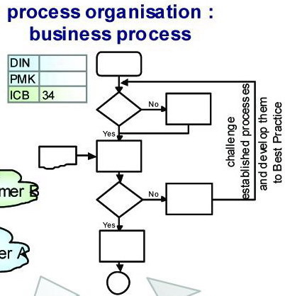
过程方法
ISO 9000七项原则
以顾客为关注焦点
领导作用
全员参加
过程方法
持续改进
基于事实的决策方法
与供方互利的关系

Slide 43
策划 Development
程序 Process
修正 Improvement
卓越 Excellence
--国核工程公司 2011/05/23

Slide 44
3 基本规定
3.3 项目管理流程
3.3.1 项目管理机构应按项目管理流程实施项目管理。项目管理流程应包括启动、策划、实施、监控和收尾过程，各个过程之间相对独立，又相互联系。

Slide 45
ISO 21500 ：2012（E）
监控
Controlling
启动
Initiating
策划
Planning
收尾
Closing
实施
Imlpementing
Figure 5 -- Processes groups interactions

Slide 46
中华人民共和国
《建设工程项目管理规范》
ISO 21500:2012(E)
项目管理流程
启动
策划
实施
监控
收尾
Process Groups
4.2.2.2 Initatiting Process Group 启动过程组
4.2.2.3 Planning Process Group 策划过程组
4.2.2.4 Implementing Process Group 执行过程组
4.2.2.5 Controlling Process Group 监控过程组
4.2.2.6 Closing Process Group 收尾过程组
Table 1. Project management
processes cross-referenced to process and subject groups
注意五个过程不能压缩成四个。可以是四个阶段，但不能是四个过程。在人员配备上要分开。

Slide 47
中华人民共和国国家标准《建设工程项目管理规范》
(GB/T 50326—2016)条文说明
3.3.1 项目管理流程是动态管理原理在项目管理的具体应用。
在流程中做什么工作？

Slide 48
ISO 21500:2012(E)
Subject Groups 主题组
4.2.3.2 Integration 综合
4.2.3.3 Stakeholder 干系人
4.2.3.4 Scope 范围
4.2.3.5 Resource 资源
4.2.3.6 Time 时间
4.2.3.7 Cost 成本
4.2.3.8 Risk 风险
4.2.3.9 Quality 质量
4.2.3.10 Procurement 采购
4.2.3.11 Communication 沟通
主题表示
工 作内容
过去说九大知识体系，现在变成十个主题了！
干系人从沟通中分出来
Table 1. Project management
processes cross-referenced to process and subject groups

Slide 49
《项目管理规范》17项工作和ISO 21500十大主题的对比
1 总则
2 术语
3 基本要求
4 项目管理责任制
5 项目管理策划
6 采购与投标管理
7 合同管理
8 设计与技术管理
9 进度管理
10 质量管理
11 成本管理
12 安全生产管理
13 绿色建造与环境管理
14 资源管理
15 信息与知识管理
16 沟通管理
17 风险管理
18 收尾管理
19 管理绩效评价
Subject Groups
4.2.3.2 Integration
4.2.3.3 Stakeholder
4.2.3.4 Scope
4.2.3.5 Resource
4.2.3.6 Time
4.2.3.7 Cost
4.2.3.8 Risk
4.2.3.9 Quality
4.2.3.10 Procurement
4.2.3.11 Communication

Slide 50
ISO 21500:2012(E)
Process Groups 过程组
4.2.2.2 Initatiting Process Group 启动过程组 | 4.2.2.3 Planning Process Group 规划过程组 | 4.2.2.4 Implementing Process Group 执行过程组 | 4.2.2.5 Controlling Process Group 监控过程组 | 4.2.2.6 Closing Process Group 收尾过程组
Subject Groups 主题
4.2.3.2 Integration 综合
4.2.3.3 Stakeholder 干系人
4.2.3.4 Scope 范围
4.2.3.5 Resource 资源
4.2.3.6 Time 时间
4.2.3.7 Cost 成本
4.2.3.8 Risk 风险
4.2.3.9 Quality 质量
4.2.3.10 Procurement 采购
4.2.3.11 Communication 沟通
Table 1. Project management processes cross-referenced to process and subject groups

Slide 51
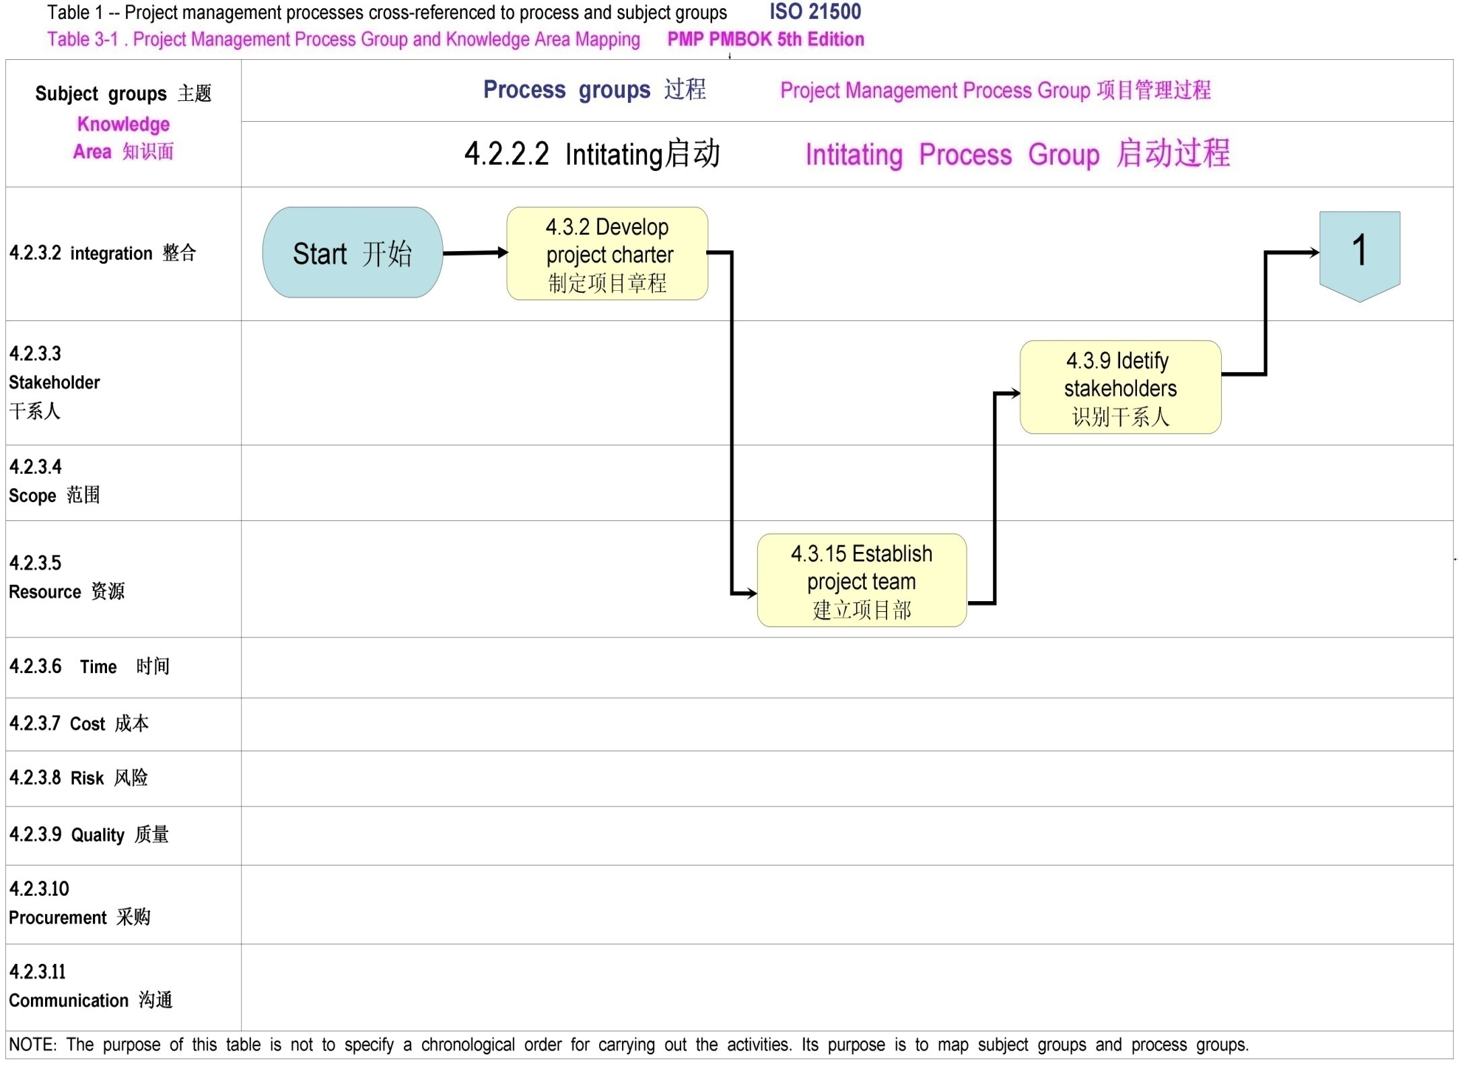

Slide 52
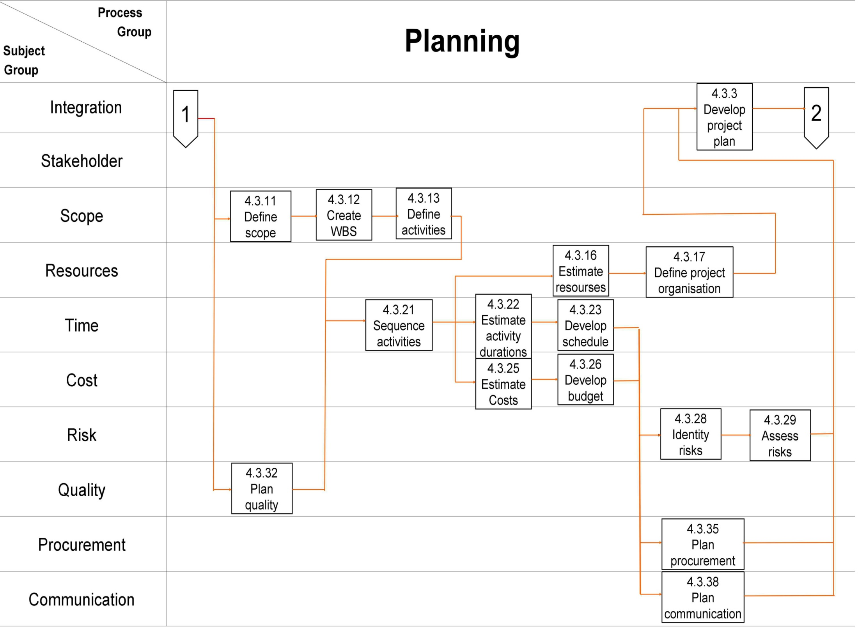

Slide 53
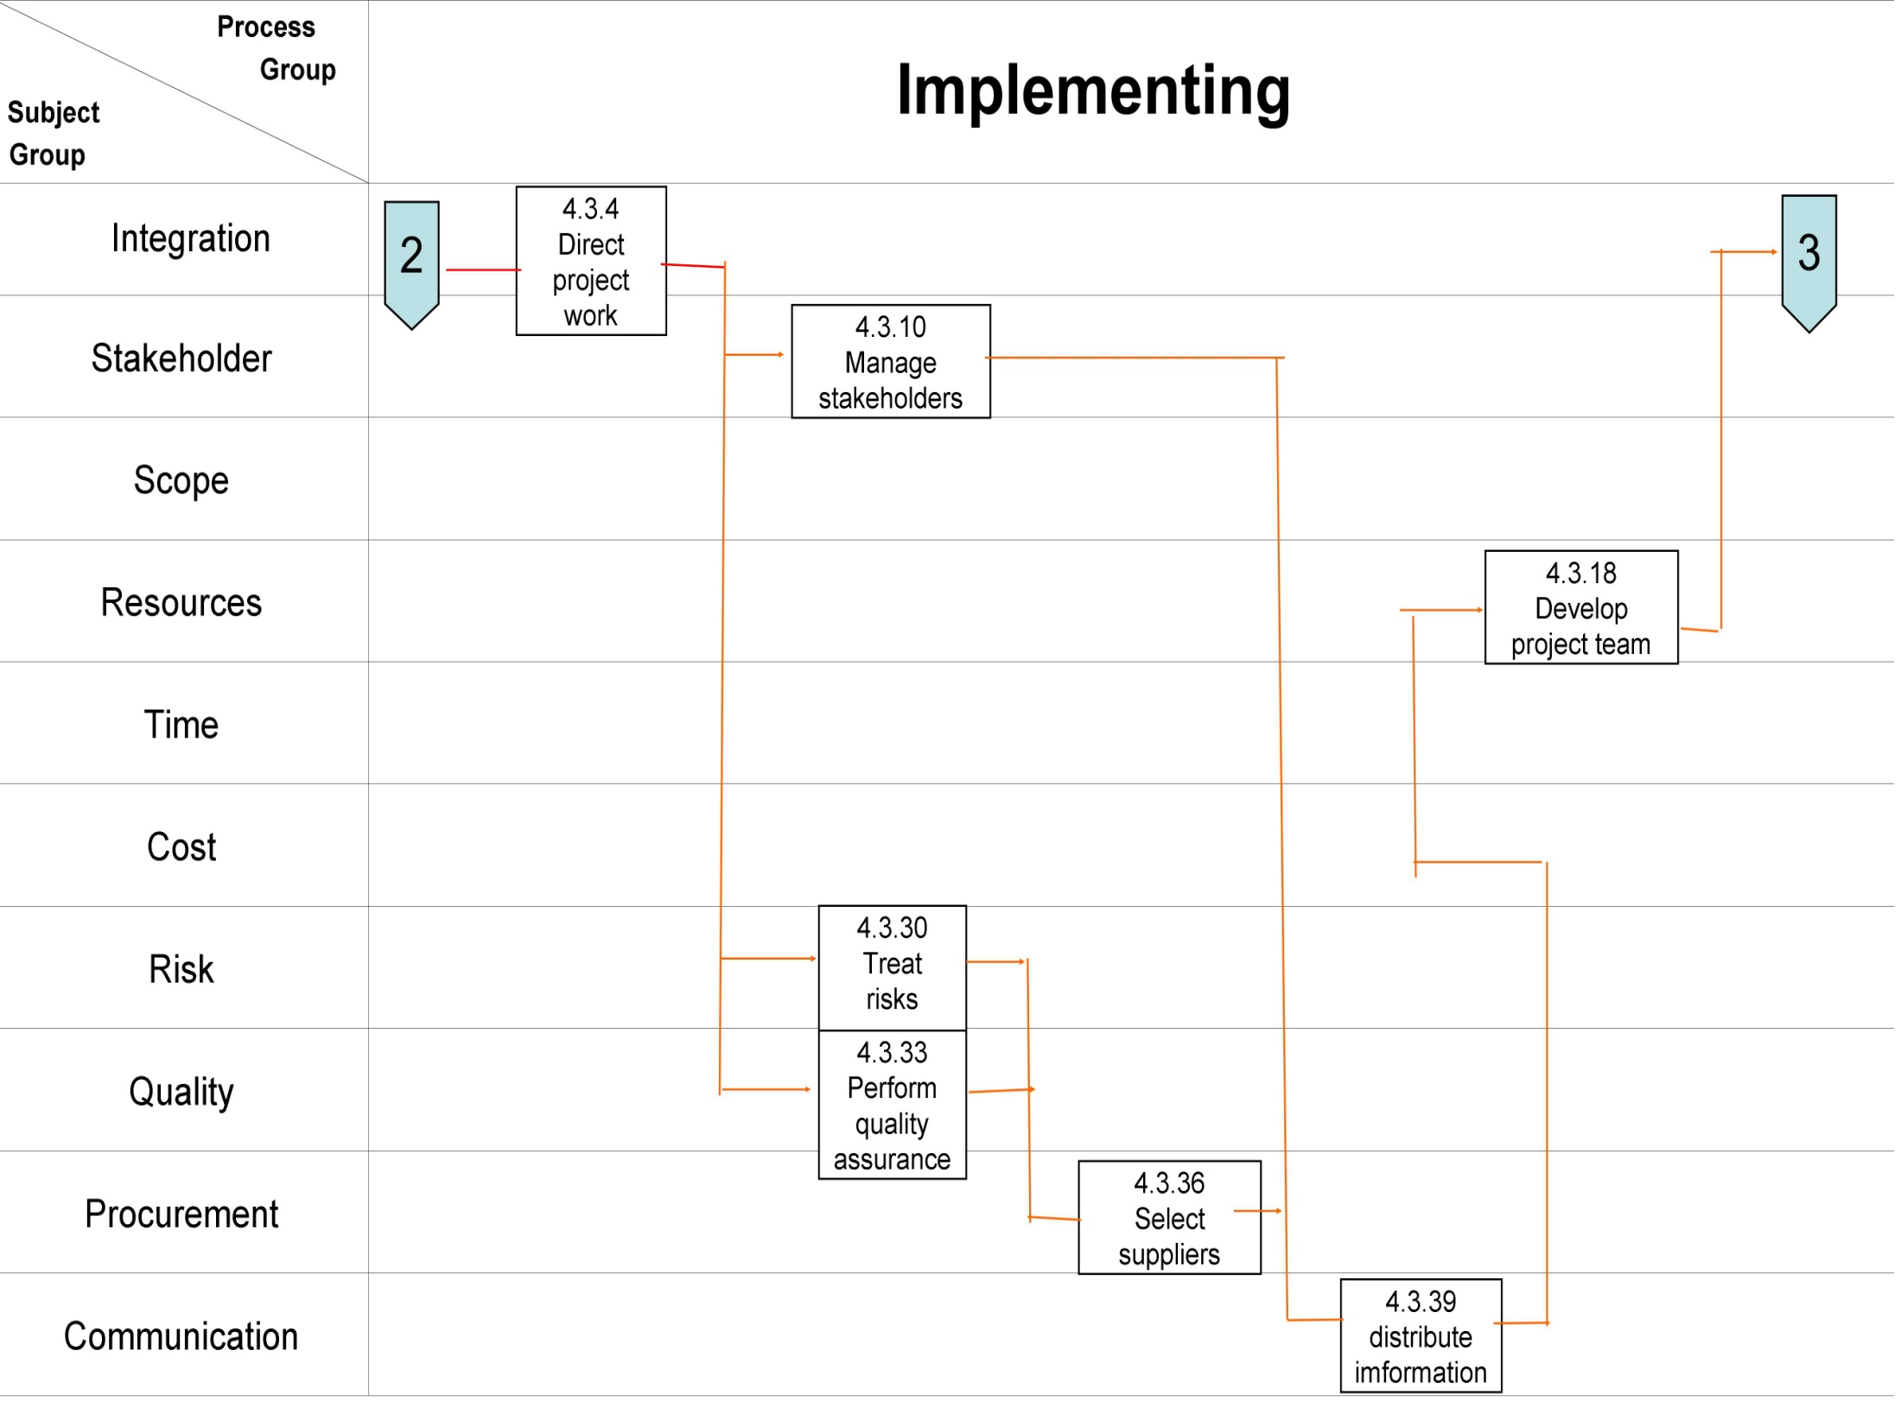

Slide 54
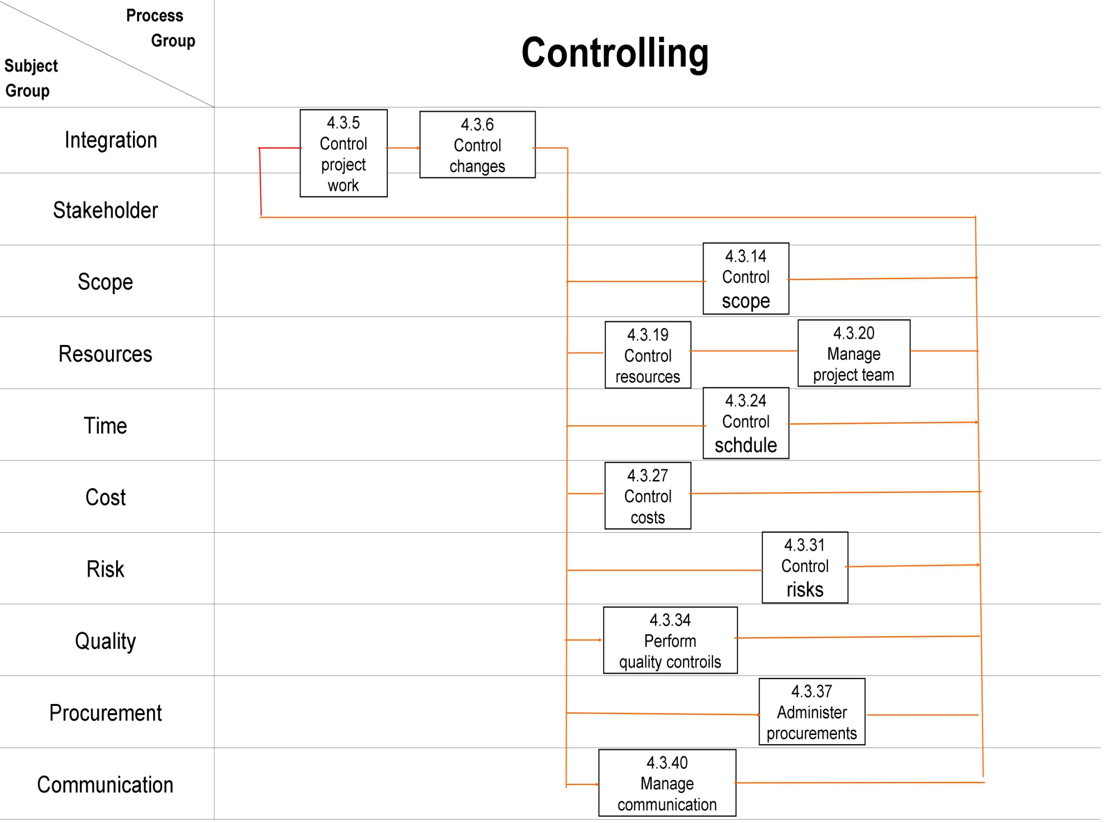

Slide 55
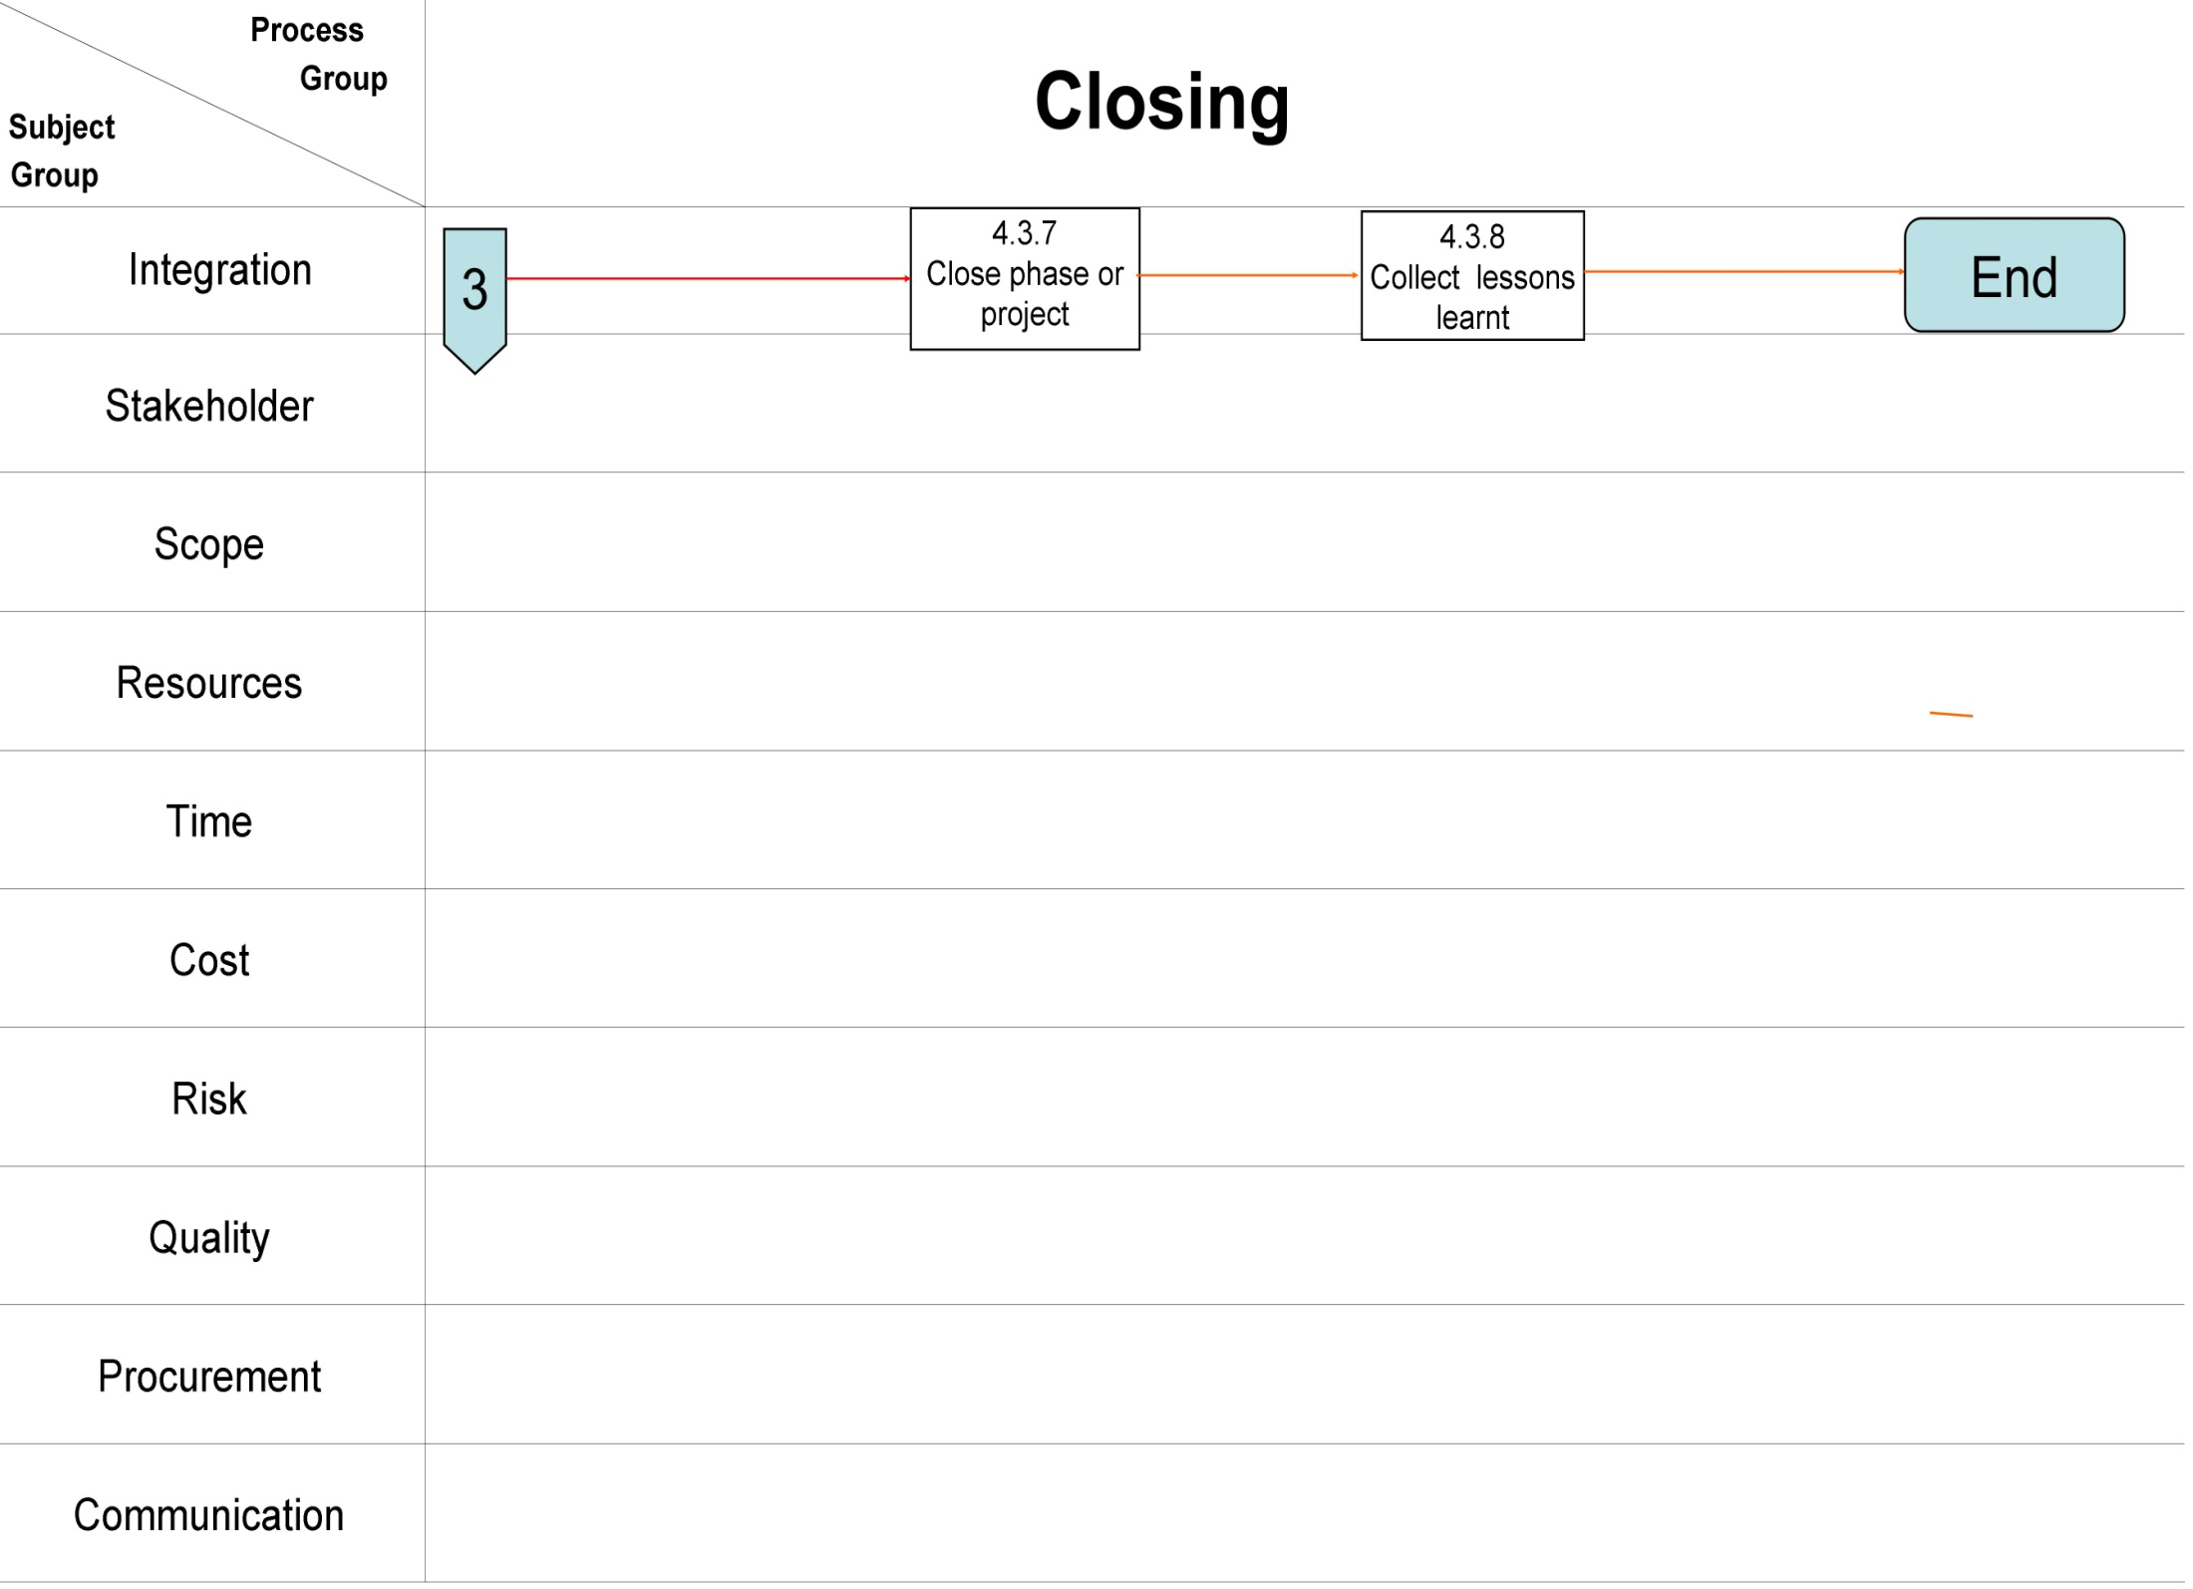

Slide 56
项目管理的三个层次--可以讨论的题目
领导层
管理部门+项目经理
项目部
指导
指挥
决策
做正确的事
Do right things
管理
怎么去做
How to do it
执行
把事做好
Do things right

Slide 57
没有所谓的“唯一、正确的组织形态”。各种组织，各有其长处、局限性和应用方式。组织结构不是绝对的，它是让人们一起有效工作的工具，所以鸡尾酒式的混合组织形式才是最有意义的。
－－彼得•德鲁克

Slide 58
组织的原则
1 组织的透明化
2 特定情况下有人可作全权决定
3 每个人只有一个“老板”
4 组织越扁平越好。
－－彼得 • 德鲁克

Slide 59
习近平书记谈伦理
通过研读伦理经典，知廉耻、明是非、懂荣辱、辨善恶，培养健全的道德品格。
习近平主席在中央党校2009年春季学期第二批进修班暨专题研讨班开学典礼上的讲话

Slide 60
神舟六号航天飞行的总指挥袁家军说：“ 成功不等于成熟”。
Notes:
Churchill was the premier of UK in the IInd war.
我介绍的只是方法，希望你们想出更多的做法来。我已经把电子信箱地址给了你们。希望听到你们的意见。
有人提出要看参考文献和网站，现在打出来。

Slide 61
“In the human race, there is no finishing line”
It keeps on moving.

Slide 62
祝愿大家身体健康、项目管理工作顺利、心想事成，幸福安康。
谢谢大家

